Slide 1
Г
О
Л
О
С
ПОБЕДЫ
Юрий Левитан играл ключевую роль
в освещении событий
Великой Отечественной войны

Slide 2
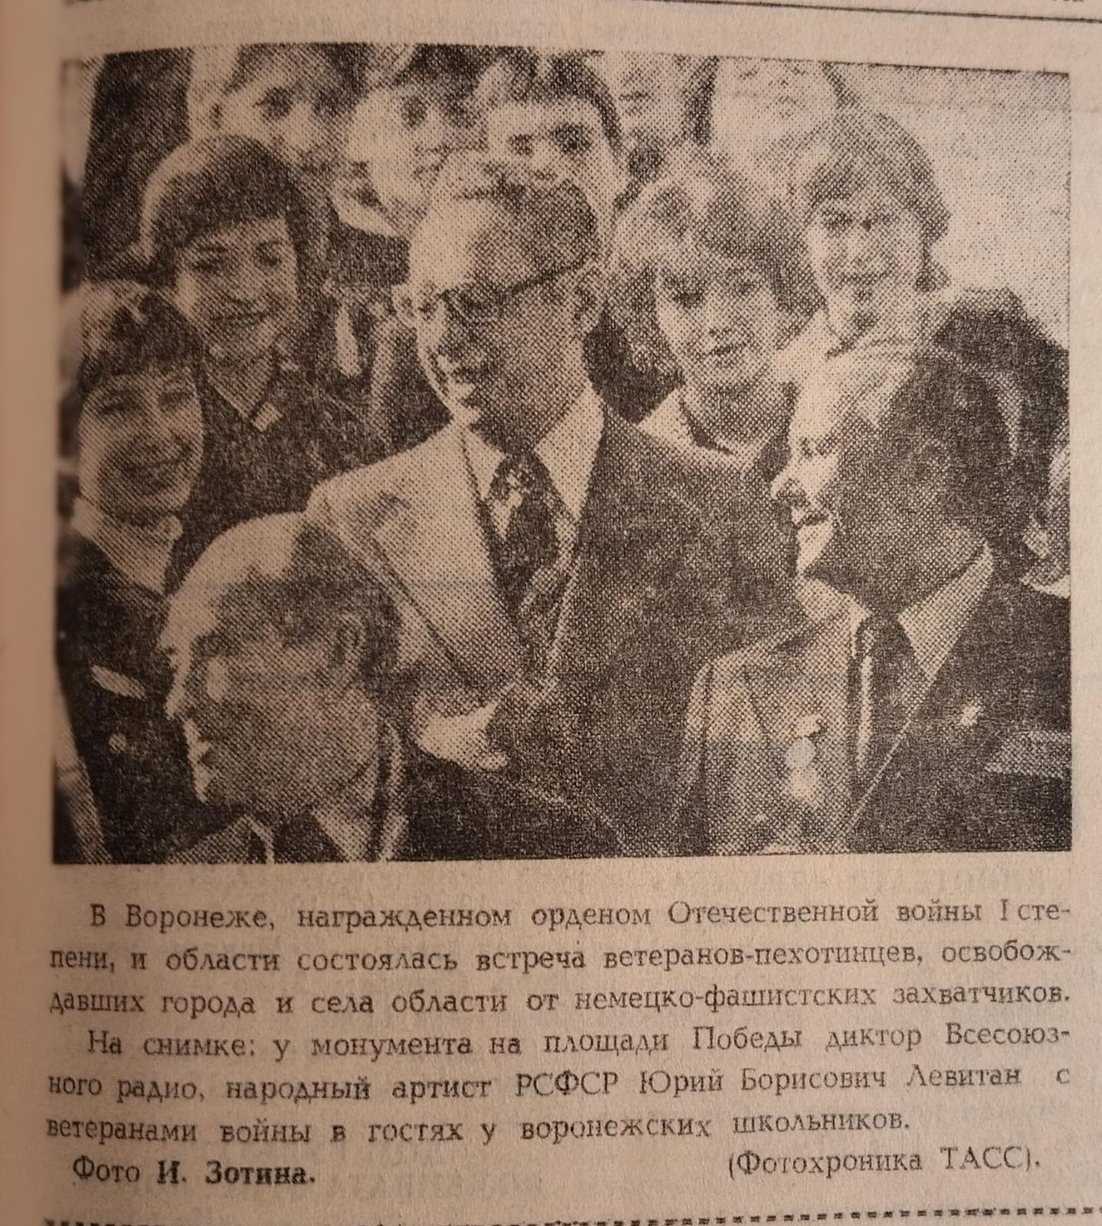
22 июня 1941 года заявление о нападении Германии на Советский Союз в эфире прочитал Вячеслав Молотов. Позже все военные сводки перешли к Левитану. Они начинались словами «Внимание! Говорит Москва! Работают все радиостанции Советского Союза!» и заканчивались фразами «Наше дело правое. Враг будет разбит. Победа будет за нами».
Всего за время войны Левитан прочитал 2 тыс. сводок Совинформбюро, приказов Верховного главнокомандующего, более 120 экстренных сообщений «В последний час».
Именно Левитану было доверено объявить о взятии Берлина и капитуляции Германии. 9 мая 1945 года он зачитал долгожданную сводку о Победе.
Ф. 372, оп. 2, д.48, л.200

Slide 3
ОТ СОВЕТСКОГО ИНФОРМБЮРО
Совинформбюро было создано 24 июня 1941 года — всего через два дня после начала войны — Постановлением СНК СССР и ЦК ВКП(б) «О создании и задачах Советского информационного бюро».
В обязанности бюро входило:
составление и опубликование сводок по материалам Главного Командования, которые поступали от Генштаба и аппарата ЦК ВКП(б);
информирование общественности зарубежных стран о событиях, происходящих на советско-германском фронте и о работе советского тыла;
подготовка текстов для листовок с обращениями к немецким солдатам.
В годы войны Совинформбюро ассоциировалось с Юрием Левитаном, который ежедневно зачитывал сводки с фронта, начинавшиеся с фразы «От Советского информбюро».

Slide 4
7 мая 1945
Ф.372, оп.2, д.5, л.61

Slide 5
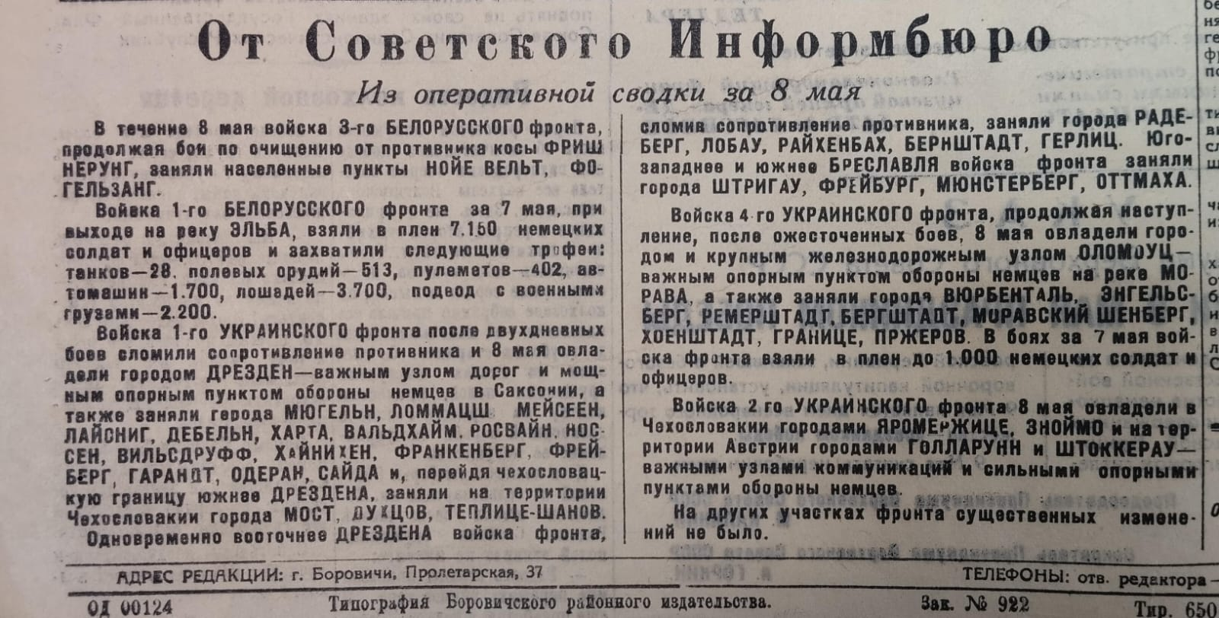
8 мая 1945
Ф.372, оп.2, д.5, л.62 (оборотная сторона)

Slide 6
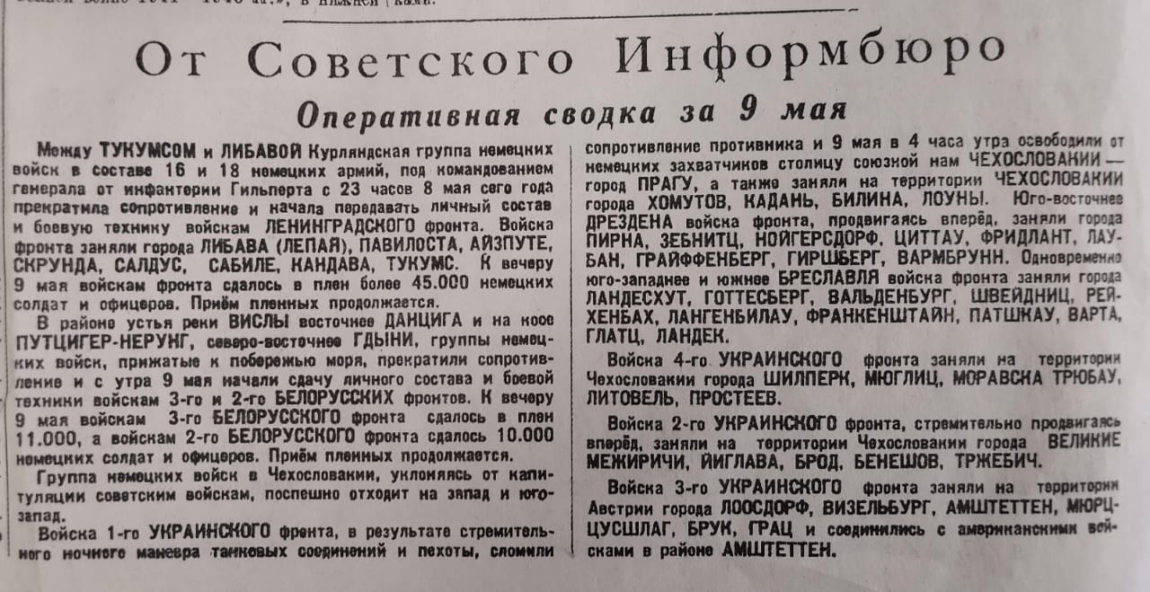
9 мая 1945
Ф.372, оп.2, д.5, л.63

